Slide 1
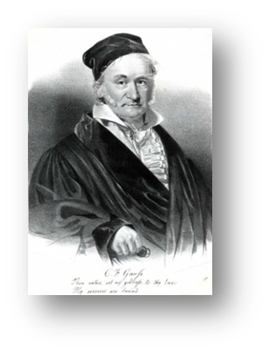
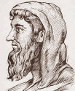
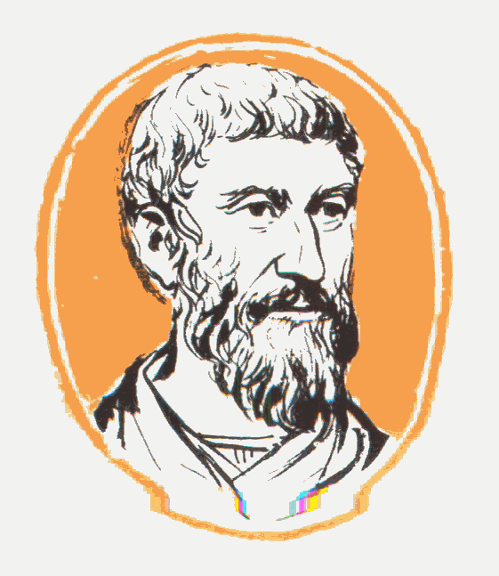
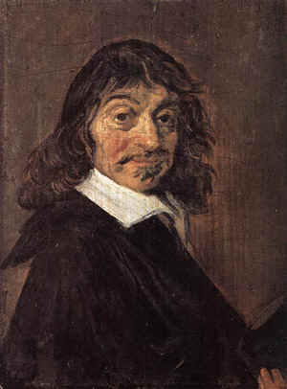
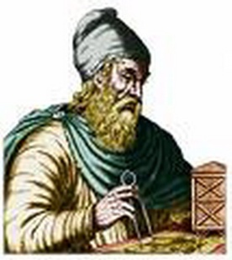
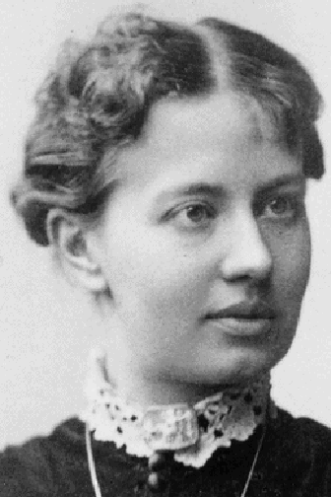
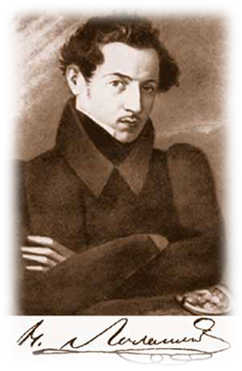
«Звездный дождь»

Slide 2
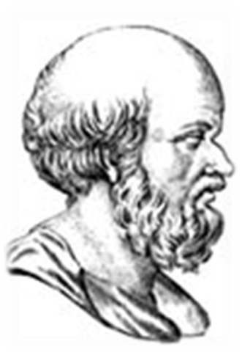
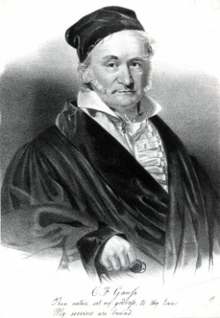
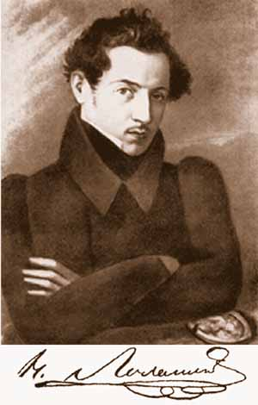
Человек, который хотел быть юристом, и офицером, и философом, но стал математиком. Он первый ввел в математику прямоугольную систему координат.
1. Эратосфен
2. Пифагор
3. Евклид
4. Гаусс
5. С.Ковалевская
6. Декарт
7. Н. Лобачевский

Slide 3
Немецкий математик, который в девятилетнем возрасте в течении нескольких секунд решал и давал ответы на задачи, требующие сложных расчетов.
1. Эратосфен
2. Пифагор
3. Евклид
4. Гаусс
5. С.Ковалевская
6. Декарт
7. Н. Лобачевский

Slide 4
Древнегреческий математик и философ. Первым заложил основы математики как науки, имел свою школу.
1. Эратосфен
2. Пифагор
3. Евклид
4. Гаусс
5. С.Ковалевская
6. Декарт
7. Н. Лобачевский

Slide 5
Профессор, член –корреспондент Петербургской академии наук, решивший задачу о вращении гироскопа.
1. Эратосфен
2. Пифагор
3. Евклид
4. Гаусс
5. С.Ковалевская
6. Декарт
7. Н. Лобачевский

Slide 6
Первый олимпийский чемпион по кулачному бою
1. Эратосфен
2. Пифагор
3. Евклид
4. Гаусс
5. С.Ковалевская
6. Декарт
7. Н. Лобачевский

Slide 7
Ученый, первым вычислившим длину земного экватора.
1. Эратосфен
2. Пифагор
3. Евклид
4. Гаусс
5. С.Ковалевская
6. Декарт
7. Н. Лобачевский

Slide 8
Автор первой геометрии
1. Эратосфен
2. Пифагор
3. Евклид
4. Гаусс
5. С.Ковалевская
6. Декарт
7. Н. Лобачевский

Slide 9
Ему приписывают высказывание: «Все есть число». К числу (а он имел в виду лишь натуральные числа) он хотел свести весь мир, и математику в частности
1. Эратосфен
2. Пифагор
3. Евклид
4. Гаусс
5. С.Ковалевская
6. Декарт
7. Н. Лобачевский

Slide 10
Он предложил неизвестные обозначать латинскими буквами x,y,z, коэффициенты – буквами а,в,с, степени – в виде x2,y3,a7
1. Эратосфен
2. Пифагор
3. Евклид
4. Гаусс
5. С.Ковалевская
6. Декарт
7. Н. Лобачевский

Slide 11
Этот ученый сам не мог всю жизнь определить, к чему у него «больше склонности – к математике или литературе». Его перу принадлежат «Воспоминания детства», роман «Нигилистка», драма «Борьба за счастье» и другие произведения.
1. Эратосфен
2. Пифагор
3. Евклид
4. Гаусс
5. С.Ковалевская
6. Декарт
7. Н. Лобачевский

Slide 12
С 14 лет жизнь этого ученого связана была с Казанским университетом. Сначала его студент, затем преподает в нем математику, физику, астрономию, заведует обсерваторией, возглавляет библиотеку, несколько лет избирался деканом физико-математического факультета и, наконец, непрерывное в течение 19 лет ректорство.
1. Эратосфен
2. Пифагор
3. Евклид
4. Гаусс
5. С.Ковалевская
6. Декарт
7. Н. Лобачевский

Slide 13
Кто из ученых серьезно занимался биологией?
1. Эратосфен
2. Пифагор
3. Евклид
4. Гаусс
5. С.Ковалевская
6. Декарт
7. Н. Лобачевский

Slide 14
Чей известен способ нахождения простых чисел?
1. Эратосфен
2. Пифагор
3. Евклид
4. Гаусс
5. С.Ковалевская
6. Декарт
7. Н. Лобачевский

Slide 15
Создатель теории музыки
1. Эратосфен
2. Пифагор
3. Евклид
4. Гаусс
5. С.Ковалевская
6. Декарт
7. Н. Лобачевский

Slide 16
Кому принадлежат слова:
«В математике царской дороги нет»
1. Эратосфен
2. Пифагор
3. Евклид
4. Гаусс
5. С.Ковалевская
6. Декарт
7. Н. Лобачевский

